Slide 1
Nhập môn công nghệ phần mềm đồ án QUẢN LÝ SỔ TIẾT KIỆM
Nhóm 6A

Slide 2

NỘI DUNG
Giới thiệu dự án
Phân công công việc nhóm
Yêu cầu phần mềm
Use-Case Model
Kiến trúc & Công nghệ
React Components

Slide 3
VẤN ĐỀ ĐẶT RA
01
02
03
04
Quản lý sổ tiết kiệm hiện nay ở nhiều ngân hàng vẫn còn thủ công, nhập liệu giấy tờ, dễ sai sót và không đồng bộ giữa các phòng ban.
Khách hàng và nhân viên phải chờ lâu khi tra cứu thông tin, mở sổ, gửi/rút tiền, ảnh hưởng trực tiếp đến trải nghiệm và hiệu quả vận hành.
Việc tuân thủ quy định lãi suất, kỳ hạn, phí hoàn toàn thủ công rất dễ xảy ra lỗi, dẫn đến rủi ro pháp lý và tranh chấp.
Cần một hệ thống web tập trung, bảo mật, giao diện trực quan để tự động hoá toàn bộ nghiệp vụ tiết kiệm, tích hợp ChatBot AI và báo cáo nhanh chóng.

Slide 4
XÁC ĐỊNH SẢN PHẨM
01
02
03
Đối tượng:
Ngân hàng (Teller, Manager)
Khách hàng cá nhân
Giao diện: Web-based, responsive, thân thiện trên desktop/mobile
Tính năng nổi bật:
Mở/đóng sổ tự động
Gửi/rút tiền chỉ với vài click
Tra cứu & báo cáo tức thì
ChatBot AI hỗ trợ 24/7
Dự báo xu hướng lãi suất

Slide 5

NGƯỜI DÙNG VÀ THỊ TRƯỜNG
* Người dùng chính
Khách hàng cá nhân
Nhân viên giao dịch (Teller)
Nhân viên quản lý & kế toán
*Đối thủ / Thị trường
Timo: nền tảng ngân hàng số đa dịch vụ
Momo Savings: ứng dụng ví điện tử + tiết kiệm
VCB Digibank: e-banking tích hợp tiết kiệm trực tuyến

Slide 6
Phân công công việc
Công việc
Hồ Mạnh Đào
Đặng Thế Sinh
Trần Thanh Sơn
Team Leader & Backend Dev
Backend Dev
Frontend Dev

Slide 7
Phân công công việc
Team Leader: điều phối, họp với khách hàng, xác định yêu cầu, đảm bảo tiến độ.
Backend Dev:
Thiết kế schema MongoDB, Mongoose models
Xây dựng REST API (Express), xử lý business logic (services)
Viết unit test & tích hợp CI (Postman/Newman)
Frontend Dev:
Xây dựng React components, routes, state management
Tối ưu UX/UI, responsive design
Kết nối API, hiển thị dữ liệu, xử lý form, chart báo cáo

Slide 8
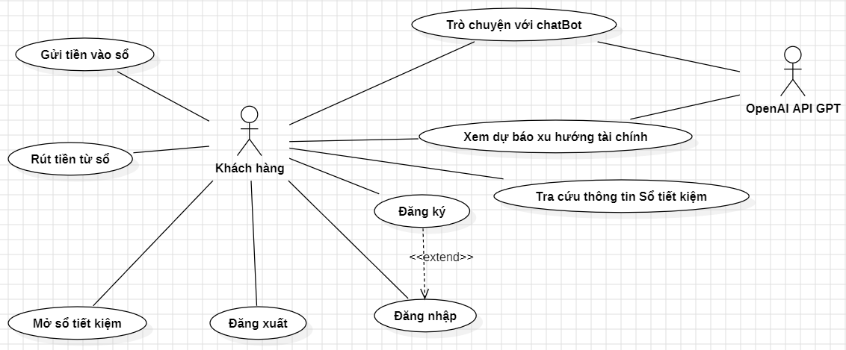
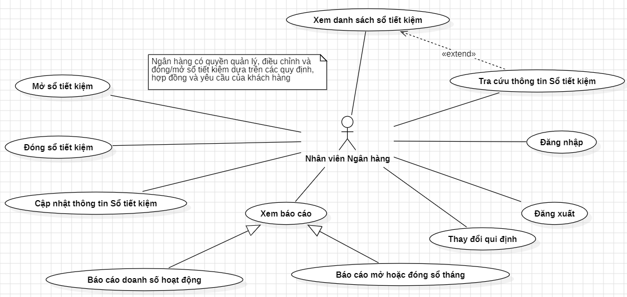
YÊU CẦU PHẦN MỀM
USE CASE MODEL

Slide 9
Yêu cầu phi chức năng
YÊU CẦU PHẦN MỀM
Hiệu suất
Hỗ trợ tối thiểu 1.000 giao dịch/ngày không gián đoạn
Thời gian phản hồi < 2 giây cho thao tác cơ bản
Bảo mật
Mã hoá dữ liệu nhạy cảm (AES-256) trong DB
Xác thực đa cấp (JWT + role-based)
Chỉ ADMIN/Manager được chỉnh sửa quy định
Dễ sử dụng
Giao diện trực quan, onboard người dùng trong 10 phút
Thông báo rõ ràng (toast, modal) cho từng bước
Tương thích đa nền tảng
Chạy mượt trên Chrome, Firefox, Edge, Safari, Opera

Slide 10
Kiến trúc và công nghệ sử dụng

Slide 11
KIẾN TRÚC VÀ CÔNG NGHỆ SỬ DỤNG
Kiến trúc: Client–Server, RESTful API
Frontend
ReactJS + TailwindCSS (SPA)
React Router, React Query
Backend
Node.js + Express
MongoDB + Mongoose
OpenAI GPT-3.5 API integration
DevOps
Docker, GitHub Actions (CI/CD)
MongoDB Atlas, Nginx (reverse proxy)
SƠ LƯỢC

Slide 12
REACT COMPONENTS
Front-end
Back-end
• Định nghĩa các data types (Account, Transaction, Rule…)
• Component: AccountList, AccountForm, TransactionForm, ChatWidget, ForecastChart
• Hooks/custom: useAccounts(), useTransactions(), useChat()
• Hiển thị bảng, biểu đồ, form, modal với validation (React Hook Form + Yup)
• Định nghĩa Mongoose schemas tương ứng (Account, Savings, Transaction…)
• Controller & Service: account.controller.js, account.service.js, …
• REST endpoints: GET/POST/PATCH/DELETE tại /api/accounts, /api/transactions, /api/chat
• Xử lý business logic: mở sổ, gửi/rút, tính lãi, log lịch sử, retry GPT API

Slide 13
REACT COMPONENTS - Authentication
Front-end
Back-end
AuthContext & Hooks: useAuth() quản lý trạng thái đăng nhập, lưu JWT vào localStorage.
LoginForm.jsx & RegisterForm.jsx: form nhập username/password, validate với React Hook Form + Yup.
ProtectedRoute.jsx: kiểm tra JWT trước khi render các page cần auth.
AuthService (api/auth.js): hàm login(), register(), logout(), refreshToken(), gọi /api/auth/*.
AuthModule: auth.module.ts
AuthController (/api/auth):
POST /login → trả JWT + refresh token
POST /register → tạo tài khoản Khách/ Nhân viên
POST /logout → xoá refresh token
GET /refresh → cấp token mới
AuthService:
Hash mật khẩu (bcrypt)
Tạo & verify JWT (HS256)
Quản lý refresh token
AuthGuard: bảo vệ route nhúng vào NestJS guards.
Account Schema (Mongoose): username, passwordHash, role, status, createdAt.

Slide 14
REACT COMPONENTS – Sổ tiết kiệm
Front-end
Back-end
Types: ISavingsAccount (mã sổ, loại, kỳ hạn, lãi suất, số dư, ngày mở/đáo hạn).
AccountList.jsx: table liệt kê sổ của Khách hàng.
OpenAccountForm.jsx: form nhập loại sổ, kỳ hạn, số tiền, call openAccount().
AccountDetail.jsx: hiển thị chi tiết sổ, lịch sử giao dịch.
useAccounts() hook: fetch, create, update via accounts.js.
SavingsModule: savings.module.ts
SavingsController (/api/accounts):
GET / → list all or theo user
POST / → Mở sổ mới
PATCH /:id → cập nhật lãi suất, ngày đáo hạn
SavingsService:
openAccount(): kiểm tra số dư tối thiểu, tạo sổ
getAccounts(), updateAccount()
Savings Schema: maSo, maKhachHang, loaiSo, kyHan, laiSuat, soDu, trangThai.

Slide 15
REACT COMPONENTS – Gửi tiền vào sổ
Front-end
Back-end
DepositForm.jsx: nhập mã sổ, số tiền, gọi deposit() từ transactions.js.
useTransactions(): hook quản lý trạng thái gửi tiền, hiển thị spinner/toast.
TransactionList.jsx: hiển thị các giao dịch bổ sung.
TransactionModule: transaction.module.ts
TransactionController (/api/transactions):
POST /deposit → thực hiện gửi tiền
TransactionService:
deposit(accountId, amount):
Kiểm tra trangThai sổ (OPEN/MATURED).
Cập nhật soDu + tạo bản ghi GiaoDich loại DEPOSIT.
Transaction Schema: maGiaoDich, maSo, loaiGD, soTien, phi, ngayGD.

Slide 16
REACT COMPONENTS – Rút tiền từ sổ
Front-end
Back-end
WithdrawForm.jsx: nhập mã sổ, số tiền, xác nhận phí rút trước hạn.
useWithdraw(): tính phí, gọi API, hiển thị confirm modal.
TransactionController (/api/transactions):
POST /withdraw → thực hiện rút tiền
TransactionService:
withdraw(accountId, amount):
Kiểm tra số dư & kỳ hạn → tính phí nếu rút trước hạn.
Cập nhật soDu, tạo giao dịch WITHDRAW.
Validation: Joi/DTO đảm bảo amount >0, account tồn tại.

Slide 17
CẤU TRÚC THƯ MỤC BACKEND
backend/ └─ src/ ├─ auth/ # controller, service, module, guards ├─ customer/ # models, service, controller ├─ savings/ # mở sổ, update sổ ├─ transaction/ # deposit, withdraw ├─ rule/ # CRUD quy định ├─ chat/ # ChatBot history ├─ forecast/ # Forecast requests ├─ common/ # utils, pipes, filters ├─ database/ # mongooseConnect └─ app.module.ts # import all modules

Slide 18
CẤU TRÚC THƯ MỤC FRONTEND
src/ ├─ api/ ├─ components/ │ ├─ Auth/ │ ├─ Savings/ │ ├─ Transactions/ │ ├─ Chat/ │ ├─ Forecast/ │ └─ Shared/ ├─ contexts/ ├─ hooks/ ├─ pages/ ├─ routes.tsx └─ App.tsx

Slide 19
Kiểm thử phần mềm

Slide 20
Môi trường
Phần cứng
Phần mềm
Server: CPU 4 cores 3.0 GHz; RAM 8 GB; SSD ≥ 20 GB.
Workstation: CPU 2 cores 2.5 GHz; RAM 4 GB; mạng ≥ 10 Mbps.
OS: Ubuntu 22.04 LTS / Windows Server 2019.
DB: MongoDB 6.0 (Atlas hoặc container Docker).
Runtime: Node.js v18+; NestJS v10
Browsers: Chrome, Firefox, Edge (mới nhất).
Tools: Docker, GitHub CLI, Postman, Jest.

Slide 21
Mục tiêu
Tính năng:
Hỗ trợ 100% UC: mở sổ, gửi/rút, tra cứu, chat, forecast, báo cáo.
Hiệu suất:
Xử lý ≥ 1.000 giao dịch/ngày; response < 2 giây.
Bảo mật:
AES-256 cho dữ liệu nhạy cảm; JWT + RBAC.
UX/UI:
Trực quan, responsive, onboard trong 10 phút.
Mở rộng:
Micro-service ready, CI/CD tự động.

Slide 22
Chiến lược kểm thử
Unit Testing (Jest + Supertest):
KIỂM thử service, controller, validation.
Coverage ≥ 80%.
Integration Testing (Postman/Newman):
Chuỗi kịch bản API qua các workflow chính.
System Testing (Cypress/Selenium):
Mô phỏng end-to-end: đăng nhập → mở sổ → giao dịch.
Performance Testing (k6/JMeter):
Load test 1.000 ng dùng đồng thời, thời gian phản hồi < 2 s.
Security Testing (OWASP ZAP):
Quét lỗ hổng XSS, CSRF, injection.

Slide 23
Chiến lược kểm thử - Blackbox Testing
Mục đích
Tập trung kiểm tra chức năng hệ thống từ góc độ người dùng, không cần biết code bên trong.
Nhập input (VD: Mã sổ, số tiền, thông tin khách hàng) và xác minh output trả về (trạng thái thành công/thất bại, thông báo lỗi).
Phạm vi ứng dụng
Toàn bộ nghiệp vụ chính:
Đăng nhập/Đăng xuất
Mở sổ, Gửi tiền, Rút tiền
Tra cứu thông tin sổ
ChatBot & Forecast
Quản lý quy định & Báo cáo

Slide 24
Chiến lược kểm thử - Whitebox Testing
Mục đích
Kiểm tra logic nội bộ, cấu trúc code, độ phủ nhánh (branch coverage) và luồng điều kiện.
Phạm vi ứng dụng
Service & Controller:
openAccount(), deposit(), withdraw()
forecastService(), ruleService()
Đảm bảo:
Code coverage ≥ 80%
Kiểm thử các nhánh điều kiện, exception, error handling.

Slide 25
Chiến lược kểm thử -Performance Testing
Mục đích
Đánh giá khả năng chịu tải & độ trễ khi có nhiều người dùng đồng thời.
Phương pháp
Sử dụng k6 / JMeter mô phỏng từ 5 → 100 users.
Đo metrics: throughput (requests/sec), latency (p95, p99).
Mục tiêu
Response time < 3 giây với ít nhất 5 người dùng đồng thời.
Hệ thống xử lý ≥ 1.000 giao dịch/ngày mà không xảy ra lỗi.

Slide 26
Chiến lược kểm thử - Integration Testing
Mục đích
Kiểm tra sự phối hợp giữa các module (API Server ↔ Database, Frontend ↔ Backend).
Phương pháp
Sử dụng Postman/Newman chạy tập hợp collection:
Đăng nhập → Mở sổ → Gửi tiền → Rút tiền → Tra cứu.
Xác minh dữ liệu đồng bộ qua lại giữa MongoDB và UI.

Slide 27
Chiến lược kểm thử - System Testing
Mục đích
Đánh giá hệ thống như một thực thể duy nhất, end-to-end theo yêu cầu chức năng & phi chức năng.
Phạm vi
Usability: trải nghiệm UI, thông báo lỗi rõ ràng.
Compatibility: Chrome, Firefox, Edge, Safari trên desktop & mobile.
Security: kiểm tra CSRF, XSS, authorization.

Slide 28


TIÊU CHÍ THÀNH CÔNG
Blackbox Testing
Tất cả test case chức năng chính phải đạt ≥ 95% tỷ lệ thành công.
Performance Testing
Thời gian phản hồi trung bình < 3 giây với 5 người dùng đồng thời và Throughput ≥ 100 req/s.
Whitebox Testing
Code coverage ≥ 80% cho unit tests
Integration Testing & System Testing
mọi workflow chính phải pass 100% kịch bản.

Slide 29

KẾT QUẢ KIỂM THỬ
25% Failed
75 % Passed

Slide 30
THANKS

